Slide 1
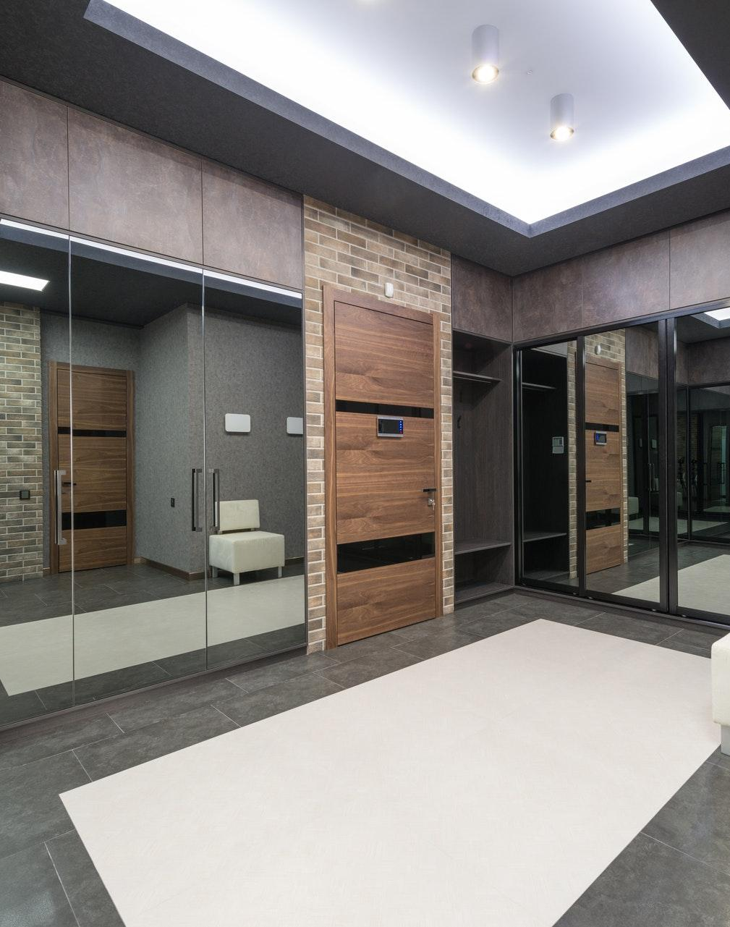
real estate
newsletter
The best open house
Vivamus vel nibh et nisi ornare tempus eget sed odio. Mauris nisl nunc, fermentum id tortor at, suscipit vehicula urna. In tristique placerat odio, quis cursus mauris sagittis tempus.
Praesent eget tempus urna. Nulla consequat tellus nibh, et mollis urna rhoncus eu. Donec a interdum tellus. Fusce interdum, libero et tempor faucibus, lacus arcu accumsan orci, nec sagittis ligula nisl eu mauris. Vestibulum eu gravida elit. Duis sed elementum nisl.
Hendrerit nulla
Integer venenatis
Massa commodo
Vivamus feugiat
Vestibulum
Aenean malesuada eros sem, sit amet fermentum dui finibus quis. Proin varius gravida feugiat.
Contact us
Scelerisque
Example@mail.com
+1 012-345-6789
Example.com
5703 Rippin Crescent

Slide 2
Local Food Scene
Etiam tincidunt in magna vitae faucibus. Phasellus sit amet ante dui. Mauris dictum molestie nibh, vel volutpat mauris consectetur non. Donec eget tincidunt risus. Cras finibus imperdiet justo sed pharetra. Donec pellentesque accumsan purus sed luctus. Nullam pretium tortor a magna auctor aliquam.
Donec a interdum tellus. Fusce interdum, libero et tempor faucibus, lacus arcu accumsan orci, nec sagittis ligula nisl eu mauris.
Fusce interdum
New Content in Our Blog
Etiam non mi hendrerit, venenatis nibh id, interdum nibh. Etiam felis ipsum, ultrices nec leo tincidunt, varius hendrerit enim.
New Content in Our Blog
Etiam non mi hendrerit, venenatis nibh id, interdum nibh. Etiam felis ipsum, ultrices nec leo tincidunt, varius hendrerit enim.
Fusce interdum
House of the Week
Ut quis semper elit. Quisque mi nulla, congue vitae arcu sit amet, aliquam viverra tellus. Sed et varius ex. Vestibulum sed enim venenatis, tincidunt magna viverra, placerat massa.
Sed id dapibus leo. Donec bibendum est velit, a auctor ligula elementum sed. Sed id tortor nec enim placerat gravida a a ex. Etiam nec dolor eget justo luctus porttitor. Duis laoreet, sapien sed suscipit bibendum, neque turpis consequat risus, vel ornare ipsum massa eget erat.

